Slide 1
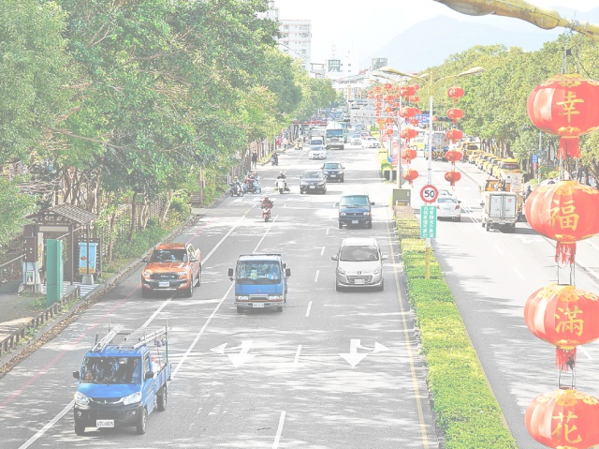
花蓮縣112年度第1學期
國民中小學校長會議
花蓮縣道路安全聯席會報
宣導小組
報告單位：花蓮縣政府建設處

Slide 2
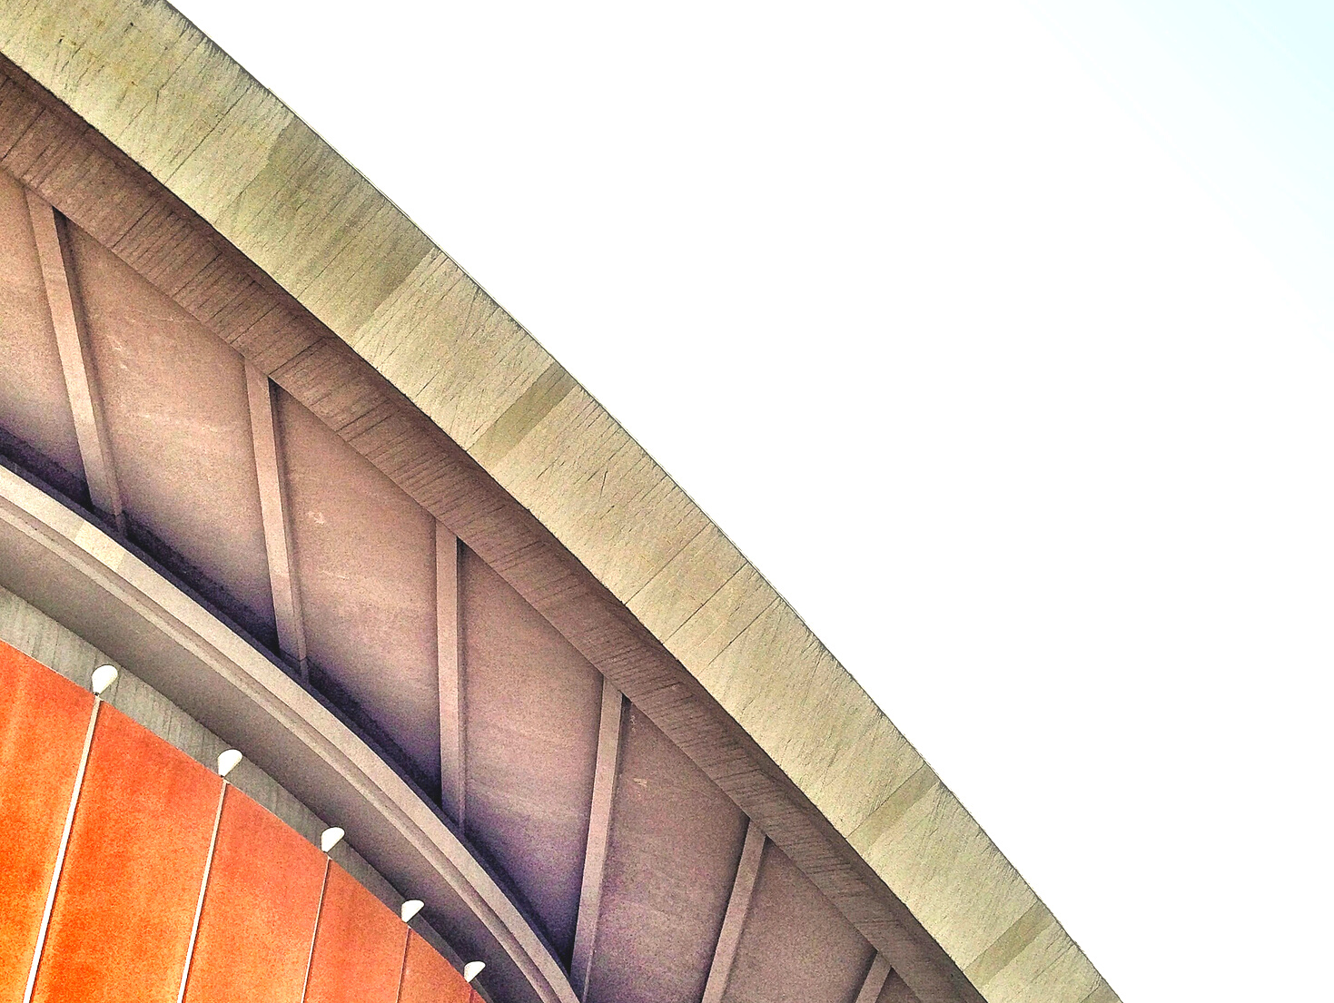
花蓮縣112年度第1學期國民中小學校長會議
112年度宣導規劃執行項目
核心指標及四季交安
事故熱點及肇事主因
微型電動二輪車新制
高齡者交通安全教育計畫
酒後找代駕
交通安全文宣相關資訊網

Slide 3
花蓮縣112年度第1學期國民中小學校長會議
一、核心指標及四季交安
期程 | 宣導主題
第一季 (1-3月) | 看到閃光紅燈、「停」標誌及標線，車輛應停車（車輪須完全停止狀態），確認無人車再通過。
第二季 (4-6月) | 行人不要在路段中穿越道路，請走行人穿越道。
第三季 (7-9月) | 路口有行人穿越，汽機車務必「停車」讓行人先行。
第四季 (10-12月) | 行經設有學校、醫院標誌之路段、無號誌之交岔路口及其他人車擁擠處所，均應減速慢行，作隨時停車之準備。

Slide 4
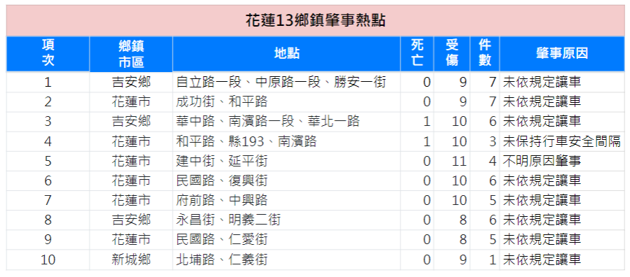
花蓮縣112年度第1學期國民中小學校長會議
二、事故熱點及肇事主因
資訊來源：道安資訊查詢網
案件肇因
大多為未依規定讓車，
其次則由未保持行車安全間隔、不明肇事原因等。

Slide 5
花蓮縣112年度第1學期國民中小學校長會議
三、微型電動二輪車新制
二、酒後找代駕相關資訊連結於縣府官網露出
(一) 宣導重點
需經檢測及型式審驗合格，並登記、領用、懸掛牌照及投保強制汽車責任保險後，才能騎乘上路。
無需駕照，需年滿14歲才能騎乘，且騎乘時必需配戴合格安全帽，並且不得載人，時速25公里以下行駛。
自111年11月30日起至112年12月31日止，使用微型電動二輪車完成申請掛牌之車主，可免收450元牌照和行照規費。

Slide 6
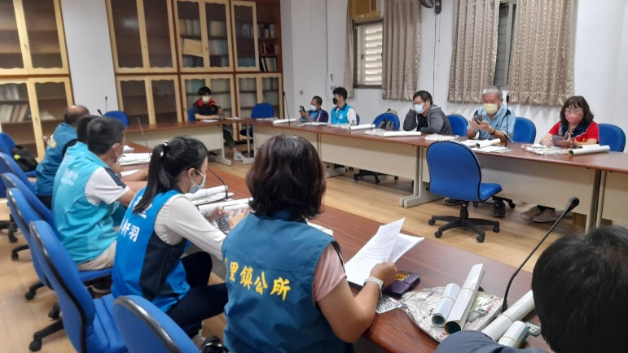
花蓮縣112年度第1學期國民中小學校長會議
四、高齡者交通安全教育計畫
(一) 計畫目的
(二) 111年高齡者交通事故熱點
實施期程：112年5月1日至112年9月30日
針對111年高齡者交通事故熱點，進行實際課程宣講及活動體驗
提升銀髮族道安認知，降低交通事故發生率
交通部核定80萬元經費
序號 | 鄉鎮市 | 村里
1 | 新城鄉 | 北埔村與嘉里村
2 | 花蓮市 | 國華里與國威里
 |  | 主農里與國治里
3 |  | 花蓮市主農里與國治里
4 | 吉安鄉 | 勝安村與北昌村
5 |  | 仁里村與東昌村
6 | 鳳林鎮 | 鳳仁里與鳳信里
7 | 光復鄉 | 大華村與大安村
8 | 玉里鎮 | 中城里與國武里

Slide 7
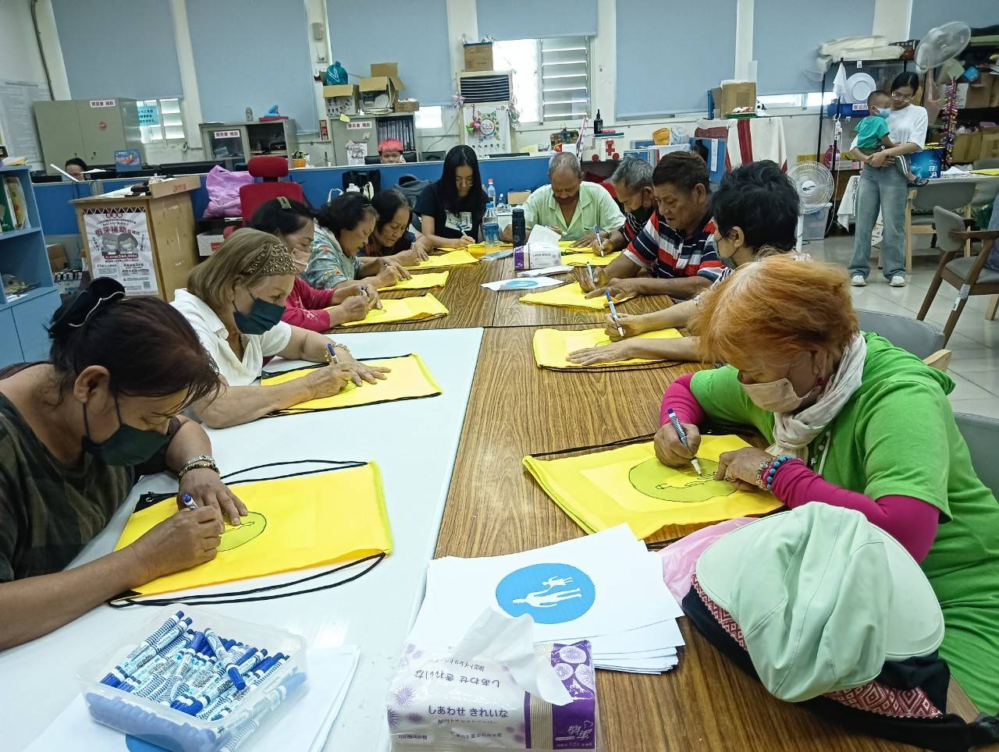
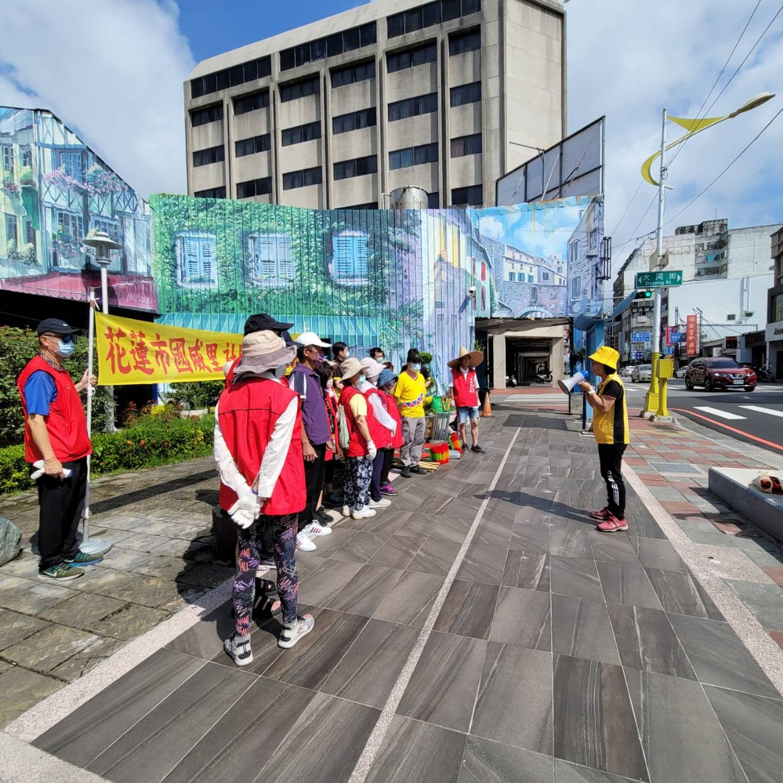
花蓮縣112年度第1學期國民中小學校長會議
四、高齡者交通安全教育計畫
(三) 辦理情形
於112年5月17日辦理計畫說明會議
盤點16村里鄰長服務區相關文健站、福氣站等長者日常活動地點
配合每村里活動和教育小組協調安排路老師實地與長者宣導
宣導主題： (銀髮族交通安全指引)
路口依號誌停等、穿越路口須停看行、騎乘機車應戴安全帽、
夜間穿著亮色系衣物、電動代步器應靠邊行進、服用藥物注意副作用
實行情況 | 里數 | 場次 | 宣講觸及人數
5月 | 10 | 11 | 352
6月 | 14 | 18 | 1,264
7月 | 14 | 28 | 1,483
8月 | 16 | 26 | 1,134

Slide 8
花蓮縣112年度第1學期國民中小學校長會議
五、酒後找代駕
(一) 計畫目的
降低酒駕發生率、提升代駕服務品質
與花蓮監理站協同輔導
每月輔導2家業者教育訓練、增加駕駛員數
(二)服務據點
現有6家計程車業者
中信計程車行
國聲汽車行
陽光計程車行
統一汽車行
尚鴻計程車行
大連計程車行

Slide 9
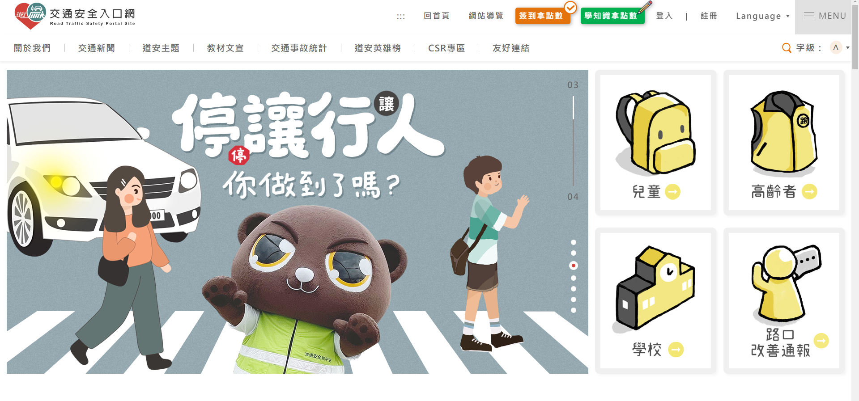
花蓮縣112年度第1學期國民中小學校長會議
六、交通安全文宣相關資訊網
(一) 交通安全入口網

Slide 10
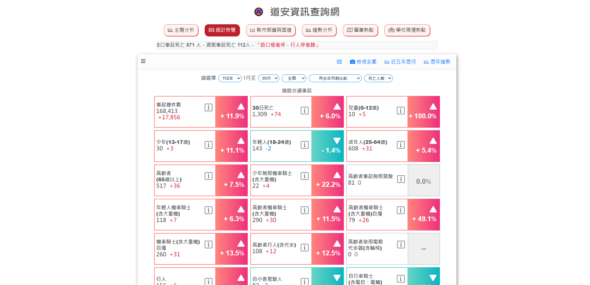
花蓮縣112年度第1學期國民中小學校長會議
六、交通安全文宣相關資訊網
(二) 道安資訊查詢網

Slide 11
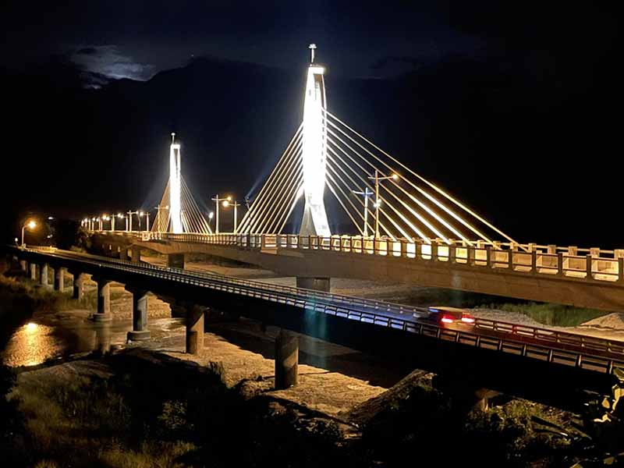
報告完畢
感謝聆聽
花蓮縣政府建設處

